Slide 1
操作系统选做实验
Xv6-Virtual_Memory

Slide 2
任务
1. 理解当前的xv6虚拟内存系统：
- 阅读和理解xv6的exec()函数
- 阅读和理解xv6的fork()函数
2. 实现空指针解引用异常：
- 修改xv6的内核，使得解引用空指针会触发异常。
- 修改Makefile，将用户程序的入口点从0x0更改为其他地址（例如0x1000），以避免空指针指向有效代码。
- 编写一个简单的用户程序尝试解引用空指针，并验证在修改后的xv6中确实触发了异常。

Slide 3
任务
3. 实现只读代码保护：
- 修改xv6内核，增加两个系统调用：mprotect(void *addr, int len) 和 munprotect(void *addr, int len)。
- mprotect()：将从addr开始的len页的保护位设置为只读。
- munprotect()：将从addr开始的len页的保护位设置为可读写。
- 确保mprotect()和munprotect()函数能够正确处理对齐和边界检查，如地址未对齐、地址不在当前地址空间内或长度小于等于零等情况。
- 在修改页表项后，使用lcr3()函数更新CR3寄存器，以确保硬件使用最新的页表项。
- 确保页面保护在fork()时被继承。
4. 验证功能：
- 编写测试程序验证mprotect()和munprotect()功能：
- 一个程序尝试在受保护区域写入，确保触发异常。
- 一个程序尝试在解除保护后写入，确保写入成功。
- 编写测试程序验证fork()后保护继承功能：
- 一个父进程对某些页面调用mprotect()，然后fork()一个子进程，验证子进程是否继承了页面保护。

Slide 4
exec()函数
setupkvm函数创建新的页目录，初始化内核部分
通过读取ELF文件的程序头表，allocuvm和loaduvm函数分配内存并加载程序段
为用户堆栈分配内存并设置初始状态
更新当前进程的页目录和相关信息，切换到新地址空间并启动新程序
// 检查ELF头
if(readi(ip, (char*)&elf, 0, sizeof(elf)) != sizeof(elf)) // 读取ELF头
goto bad; // 读取失败，跳转到错误处理
if(elf.magic != ELF_MAGIC) // 检查ELF魔数不匹配，跳转到错误处理
goto bad;
if((pgdir = setupkvm()) == 0) // 创建新的页目录失败，跳转到错误处理
goto bad;
// 加载程序到内存
sz = 0; // 初始化地址空间大小
for(i=0, off=elf.phoff; i<elf.phnum; i++, off+=sizeof(ph)){ // 遍历所有程序头
if(readi(ip, (char*)&ph, off, sizeof(ph)) != sizeof(ph)) // 读取程序头失败错误处理
goto bad; // 读取
if(ph.type != ELF_PROG_LOAD) // 检查程序头类型不是可加载段，跳过
continue;
if(ph.memsz < ph.filesz) // 检查内存大小小于文件大小，错误处理
goto bad;
if(ph.vaddr + ph.memsz < ph.vaddr) // 检查地址溢出，跳转到错误处理
goto bad;
if((sz = allocuvm(pgdir, sz, ph.vaddr + ph.memsz)) == 0) // 分配内存失败
goto bad;
if(ph.vaddr % PGSIZE != 0) // 检查地址未对齐
goto bad;
if(loaduvm(pgdir, (char*)ph.vaddr, ip, ph.off, ph.filesz) < 0) // 加载段到内存失败
goto bad;
}
iunlockput(ip); // 解锁并释放文件节点
end_op(); // 结束文件系统操作
ip = 0; // 置文件节点指针为0
// 分配两页内存用于堆栈，第一页不可访问，用于堆栈溢出保护
sz = PGROUNDUP(sz); // 地址空间大小向上取整到页边界
if((sz = allocuvm(pgdir, sz, sz + 2*PGSIZE)) == 0) // 分配两页内存
goto bad; // 分配失败，跳转到错误处理
clearpteu(pgdir, (char*)(sz - 2*PGSIZE)); // 清除页表项，使第一页不可访问
sp = sz; // 设置堆栈指针
// 将命令行参数压入堆栈
for(argc = 0; argv[argc]; argc++) { // 计算参数个数
if(argc >= MAXARG) // 检查参数个数是否超过最大值
goto bad;
sp = (sp - (strlen(argv[argc]) + 1)) & ~3; // 为参数分配空间并对齐
if(copyout(pgdir, sp, argv[argc], strlen(argv[argc]) + 1) < 0) // 复制参数到用户空间失败
goto bad;
ustack[3+argc] = sp; // 保存参数地址
}
ustack[3+argc] = 0; // 最后一个参数置为0
ustack[0] = 0xffffffff; // 假的返回地址
ustack[1] = argc; // 参数个数
ustack[2] = sp - (argc+1)*4; // argv指针
sp -= (3+argc+1) * 4; // 为用户栈分配空间
if(copyout(pgdir, sp, ustack, (3+argc+1)*4) < 0) // 复制用户栈到用户空间
goto bad; // 复制失败，跳转到错误处理
// 保存程序名称用于调试
for(last=s=path; *s; s++) // 找到路径中的最后一个斜杠
if(*s == '/')
last = s+1;
safestrcpy(curproc->name, last, sizeof(curproc->name)); // 复制程序名称
// 切换到新地址空间并启动程序
oldpgdir = curproc->pgdir; // 保存旧的页目录
curproc->pgdir = pgdir; // 设置新的页目录
curproc->sz = sz; // 设置新的地址空间大小
curproc->tf->eip = elf.entry; // 设置入口点
curproc->tf->esp = sp; // 设置堆栈指针
switchuvm(curproc); // 切换到新的地址空间
freevm(oldpgdir); // 释放旧的地址空间
return 0; // 成功返回
bad:
if(pgdir) // 错误处理
freevm(pgdir); // 释放页目录
if(ip){ // 如果文件节点已打开
iunlockput(ip); // 解锁并释放文件节点
end_op(); // 结束文件系统操作
}
return -1; // 返回错误
}

Slide 5
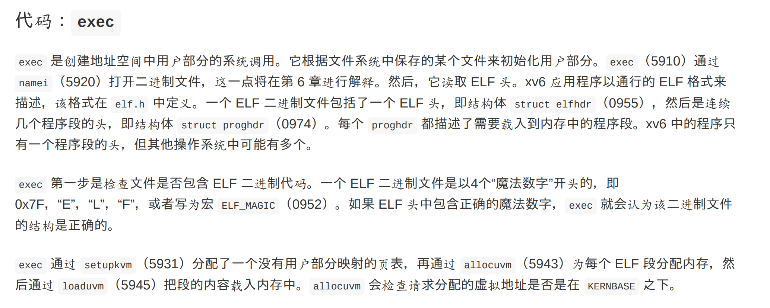
http://staff.ustc.edu.cn/~chizhang/OS/Labs /MIT-XV6-%D6%D0%CE%C4%B7%AD%D2%EB%B0%E6.pdf
exec()函数

Slide 6
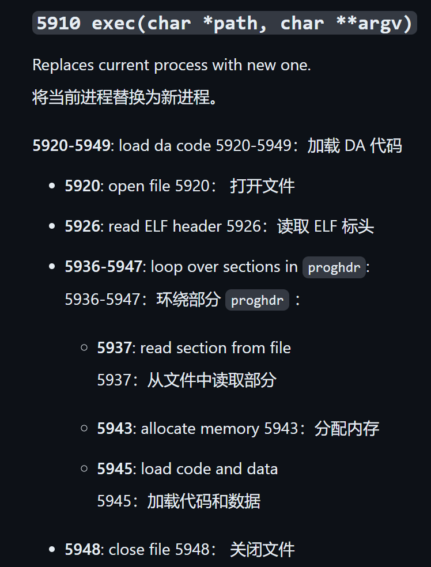
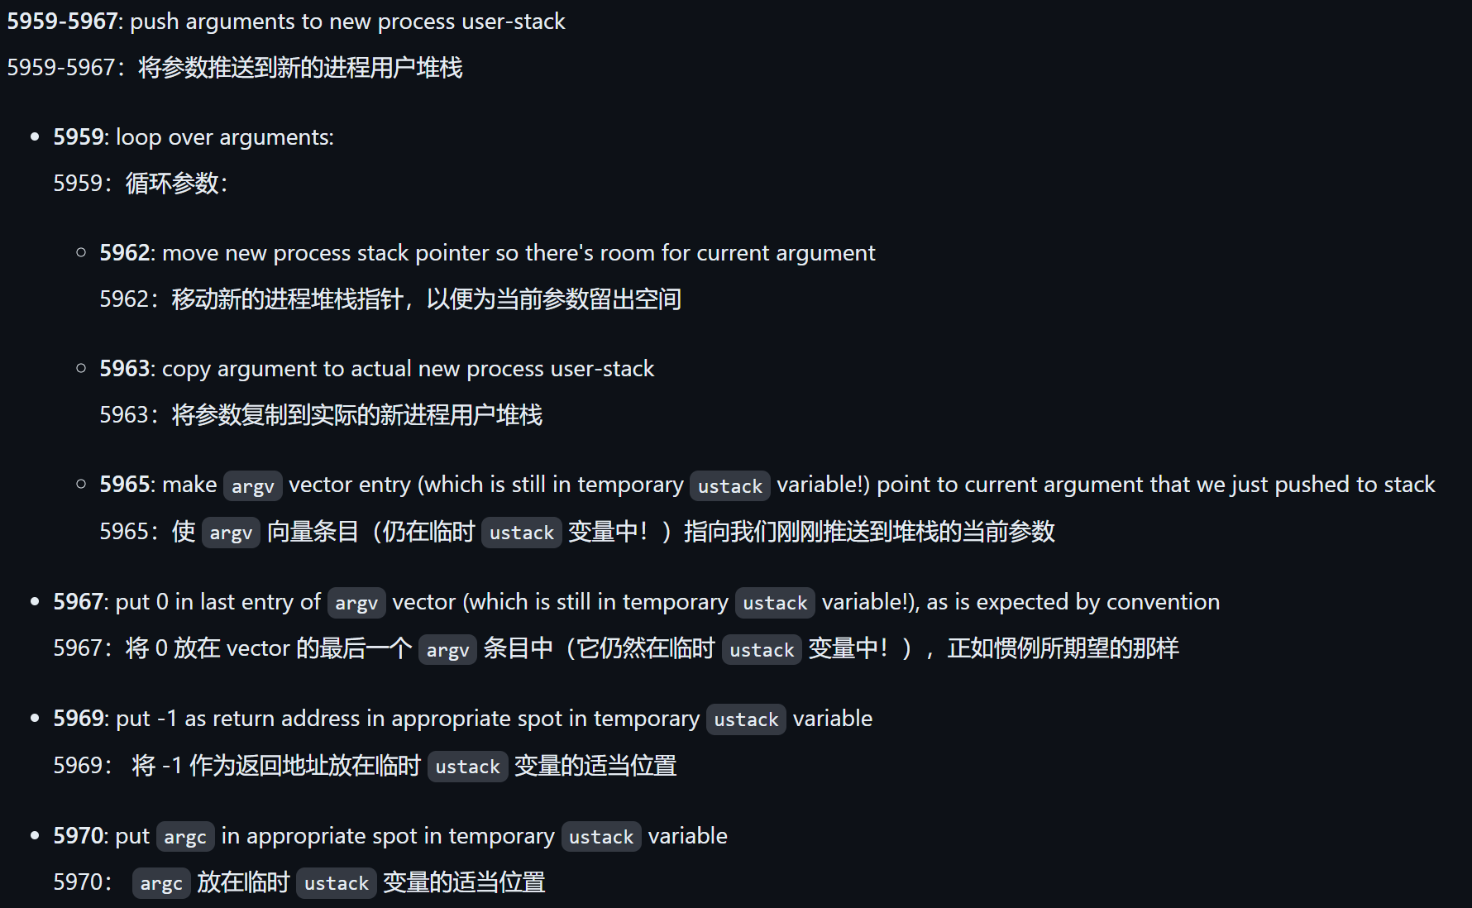
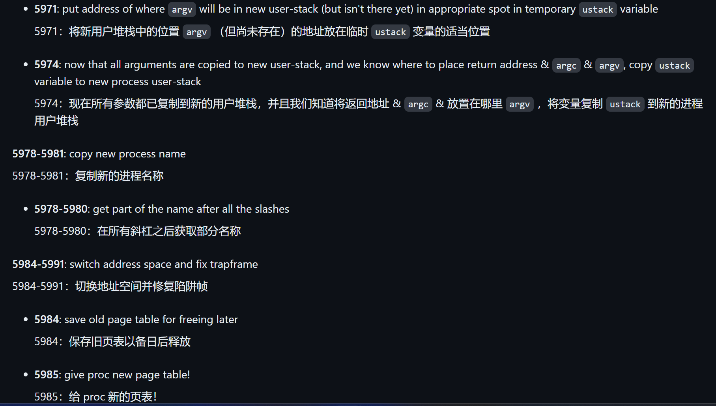
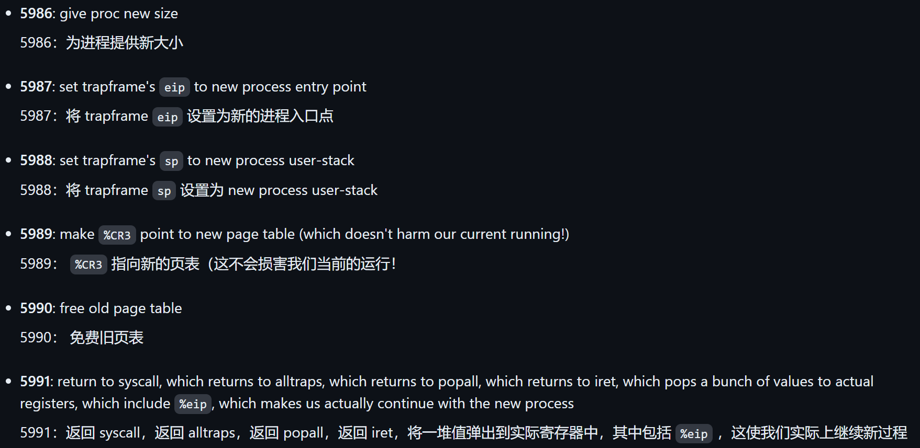
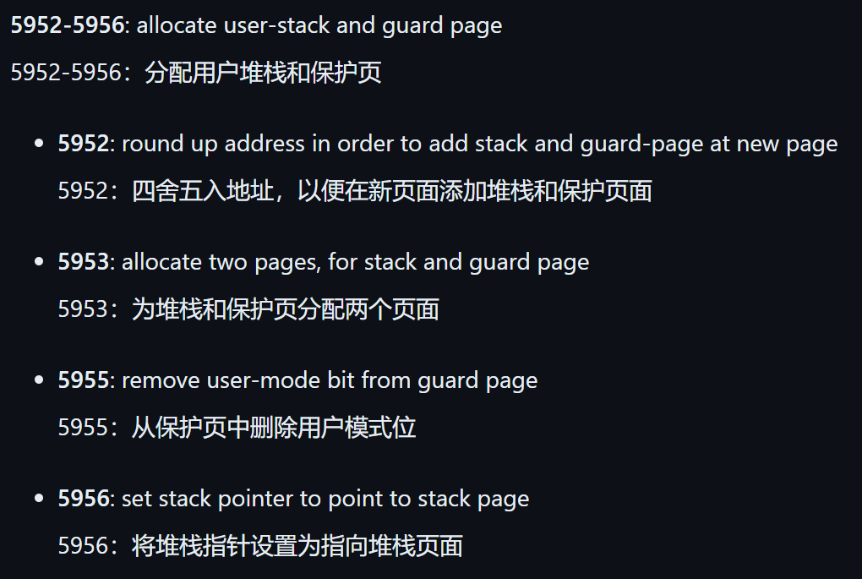
exec()函数
https://github.com/YehudaShapira/xv6-explained/blob/master/xv6%20Code%20Explained.md

Slide 7
fork()函数
分配新进程控制块：通过allocproc函数为新进程分配内存
复制父进程地址空间：通过copyuvm函数复制父进程的地址空间，包括分配新内存并复制内容
复制其他状态：包括进程大小、寄存器状态、打开的文件和当前工作目录等
设置子进程为可运行状态：将子进程状态设置为RUNNABLE，并返回子进程的PID
// 创建一个新的进程，将当前进程作为父进程
int
fork(void)
{
int i, pid;
struct proc *np; // 新进程
struct proc *curproc = myproc(); // 当前进程
// 分配新进程控制块
if((np = allocproc()) == 0){
return -1; // 分配失败，返回-1
}
// 复制父进程的地址空间
if((np->pgdir = copyuvm(curproc->pgdir, curproc->sz)) == 0){
kfree(np->kstack); // 释放为新进程分配的内核栈
np->kstack = 0; // 将内核栈指针置为空
np->state = UNUSED; // 设置新进程状态为未使用
return -1; // 返回-1
}
np->sz = curproc->sz; // 复制地址空间大小
np->parent = curproc; // 设置父进程
*np->tf = *curproc->tf; // 复制trap frame
// 清除%eax，以使fork在子进程中返回0
np->tf->eax = 0; // 子进程的eax寄存器设置为0
// 复制父进程的打开文件描述符
for(i = 0; i < NOFILE; i++)
if(curproc->ofile[i])
np->ofile[i] = filedup(curproc->ofile[i]);
np->cwd = idup(curproc->cwd); // 复制当前工作目录
safestrcpy(np->name, curproc->name, sizeof(curproc->name)); // 复制进程名
pid = np->pid; // 获取新进程的PID
acquire(&ptable.lock); // 获取进程表锁
np->state = RUNNABLE; // 设置新进程状态为可运行
release(&ptable.lock); // 释放进程表锁
return pid; // 返回新进程的PID
}

Slide 8
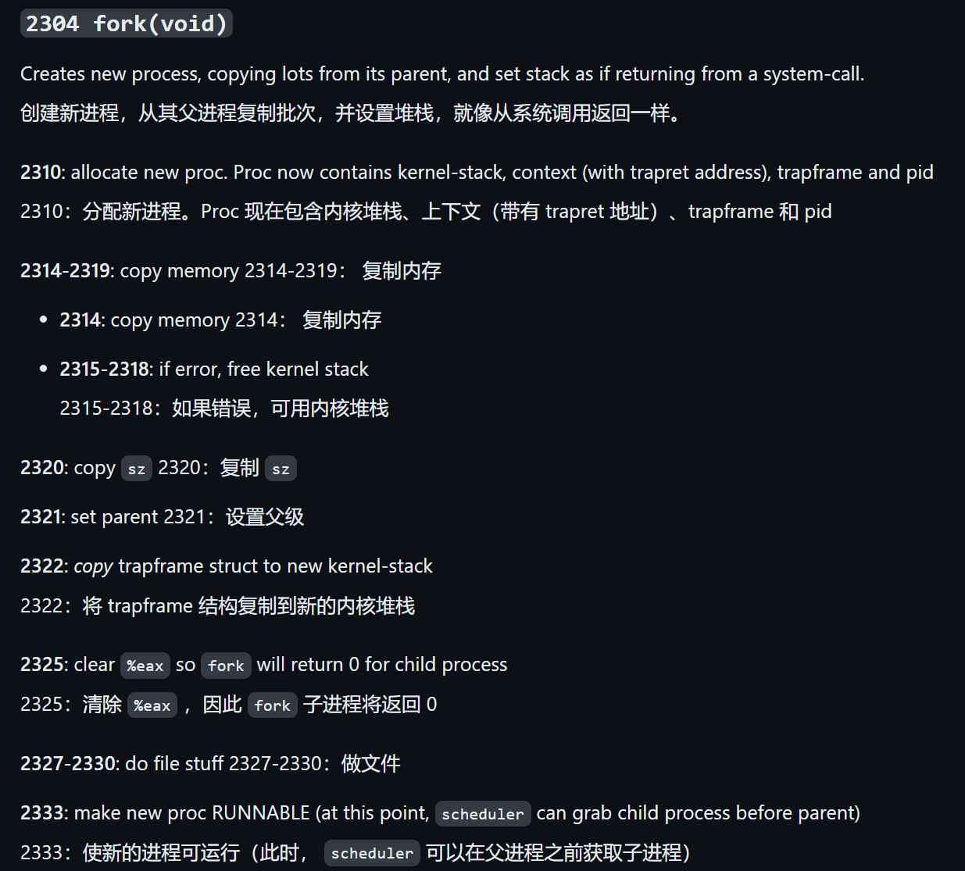
fork()函数

Slide 9
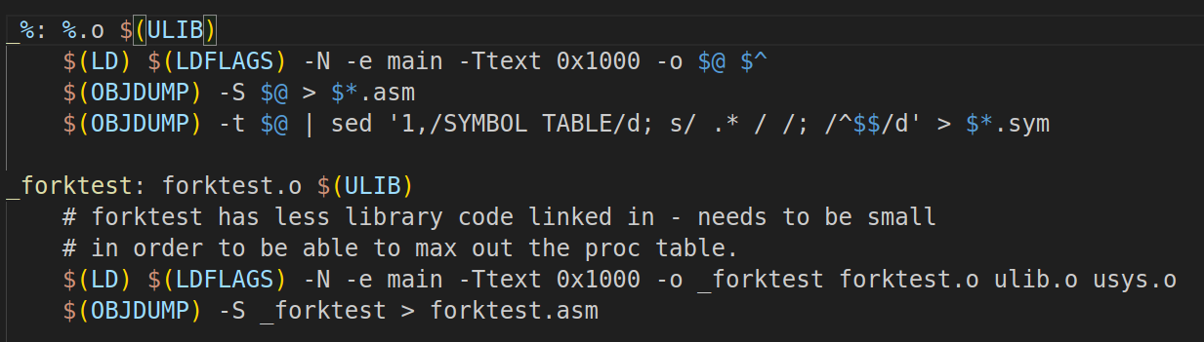
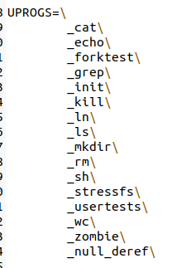
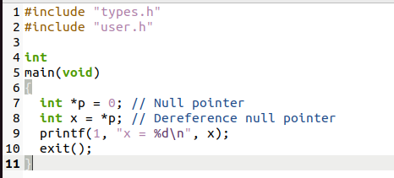
实现空指针解引用异常
修改Makefile，将用户程序的入口点从0x0更改为其他地址（例如0x1000），以避免空指针指向有效代码。
编写一个简单的用户程序尝试解引用空指针，并验证在修改后的xv6中确实触发了异常。
null_deref.c
Makefile

Slide 10
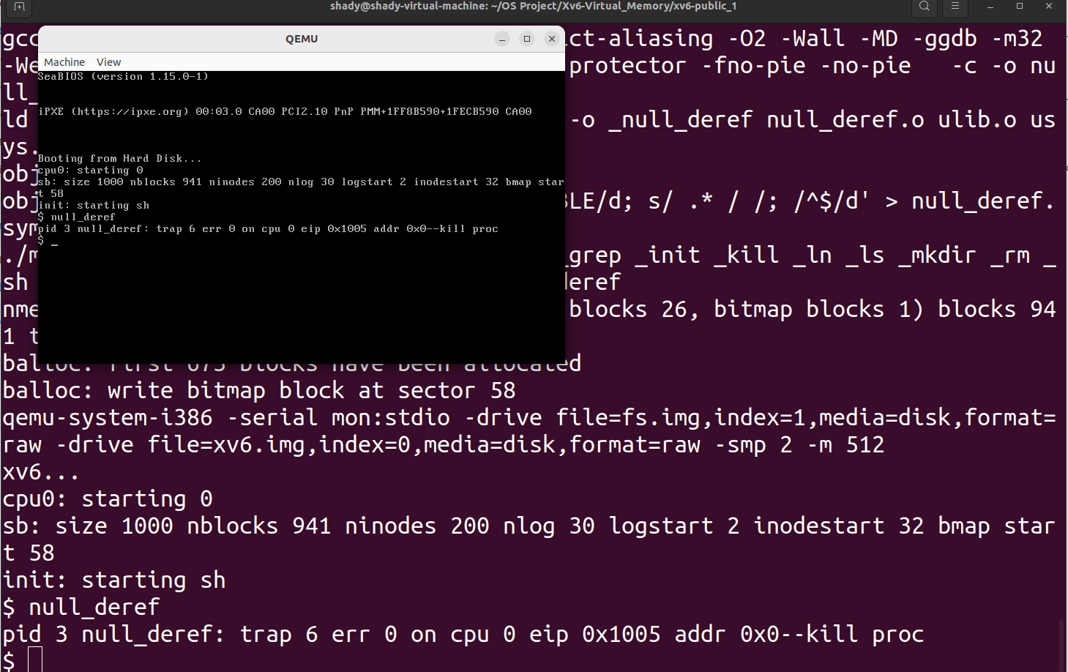
实现空指针解引用异常

Slide 11
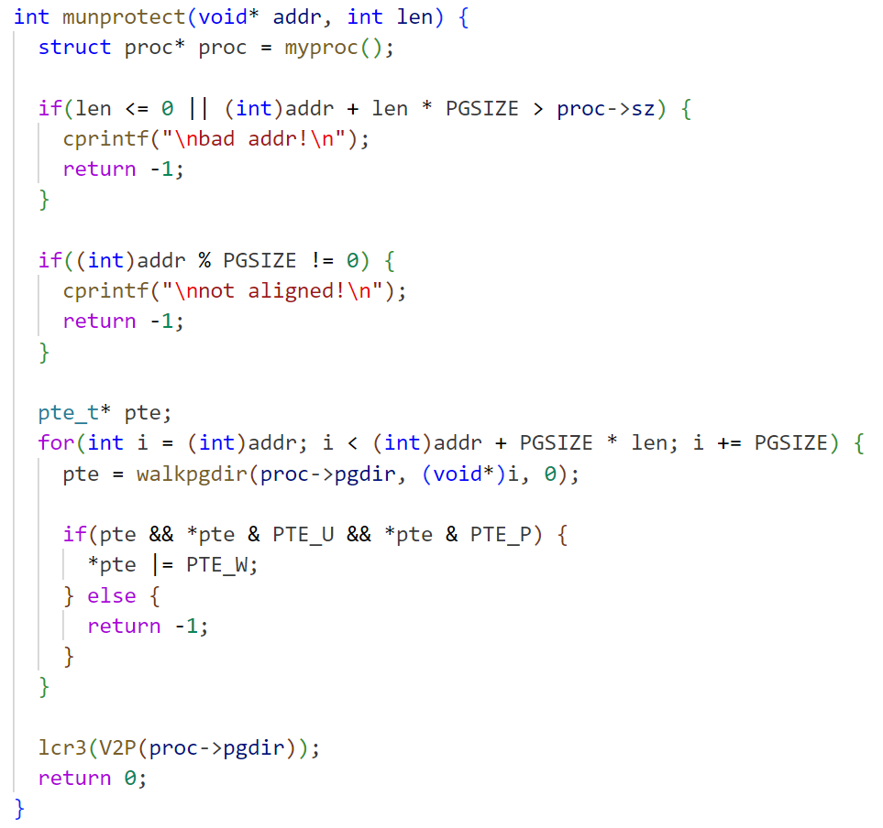
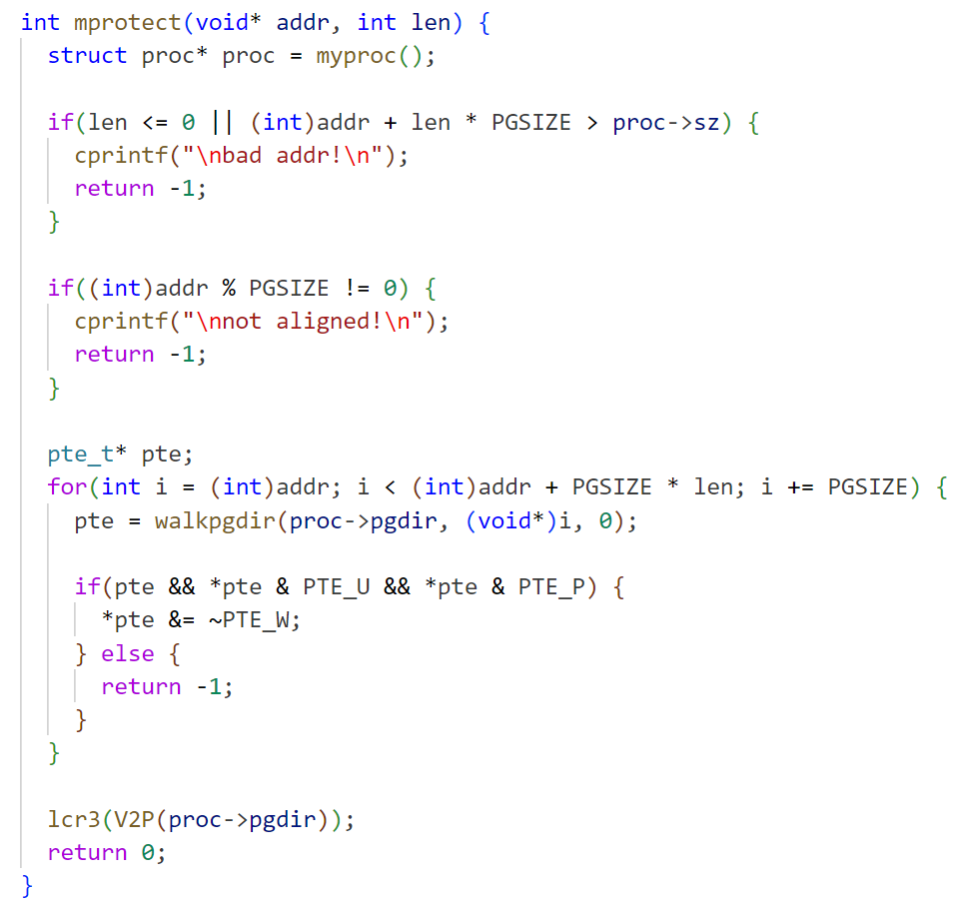
实现只读代码保护
确保mprotect()和munprotect()函数能够正确处理对齐和边界检查，如地址未对齐、地址不在当前地址空间内或长度小于等于零等情况
在修改页表项后，使用lcr3()函数更新CR3寄存器，以确保硬件使用最新的页表项
页面保护应该在fork()时继承
mprotect(void *addr, int len)
将从addr开始的len页的保护位设置为只读
munprotect(void *addr, int len)
将从addr开始的len页的保护位设置为可读写

Slide 12
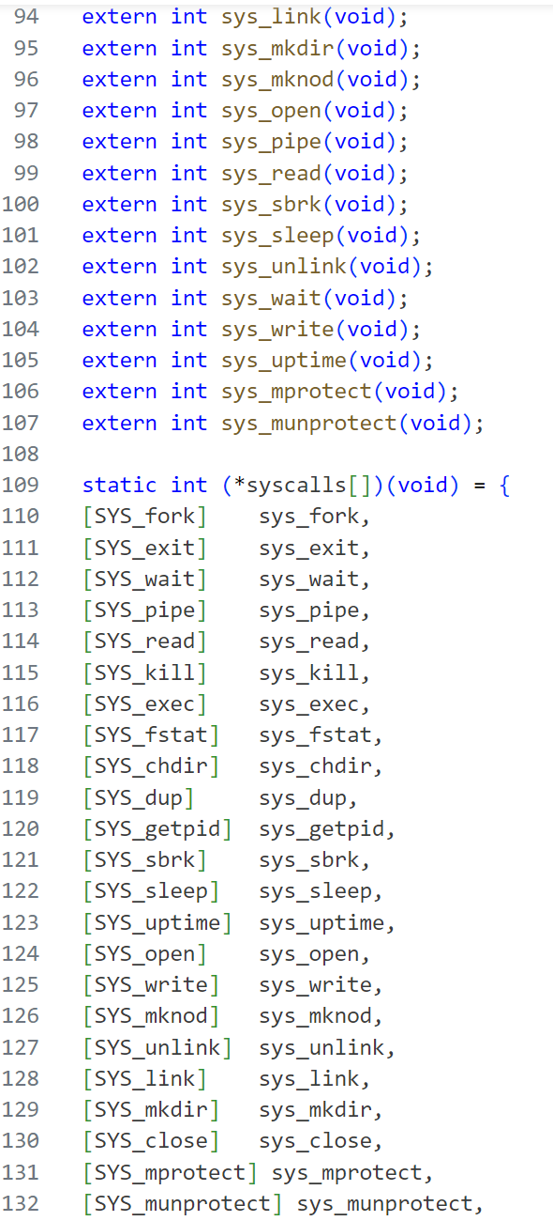
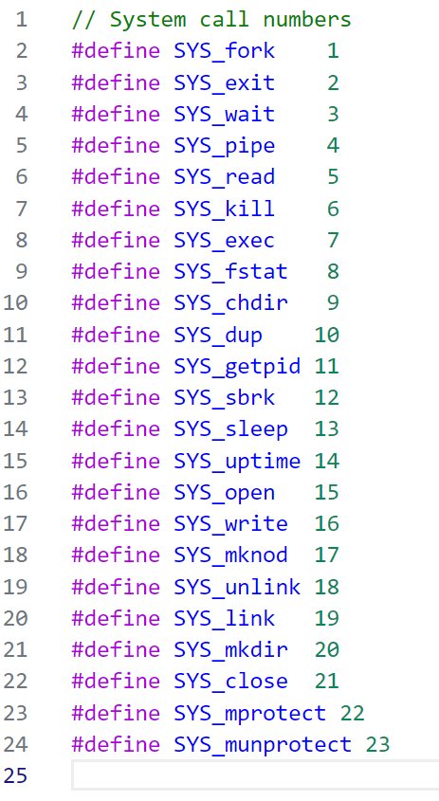
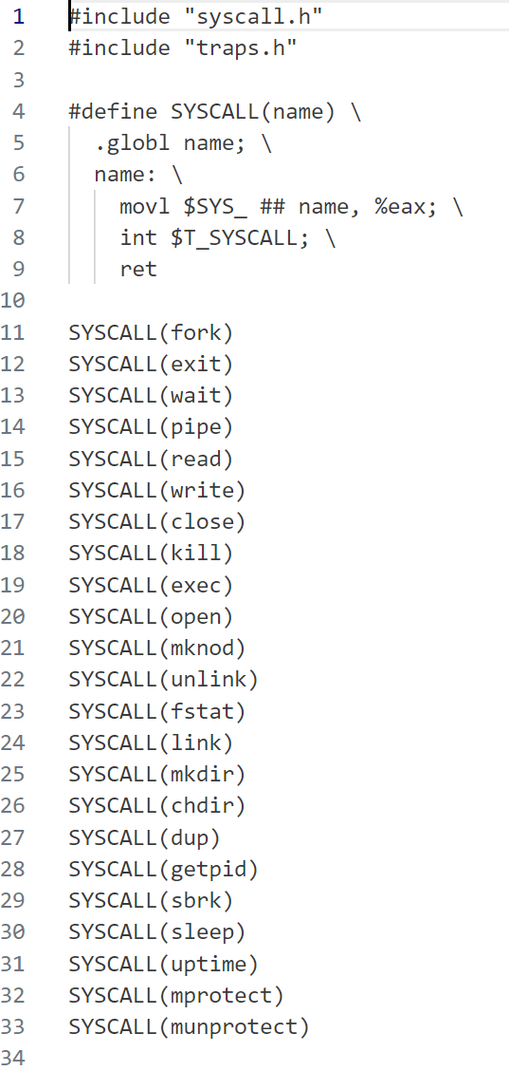
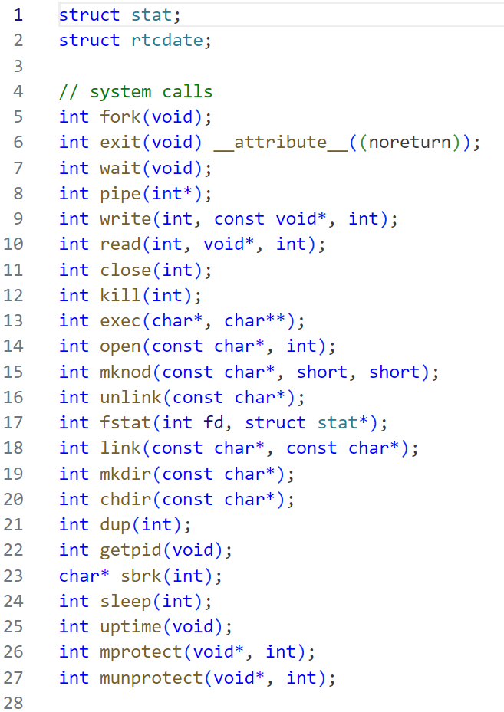
实现只读代码保护
syscall.c
syscall.h
usys.S
user.h
https://github.com/relaxcn/xv6-labs-2022-solutions/

Slide 13
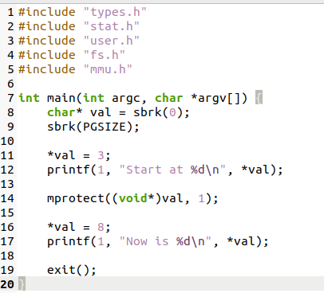
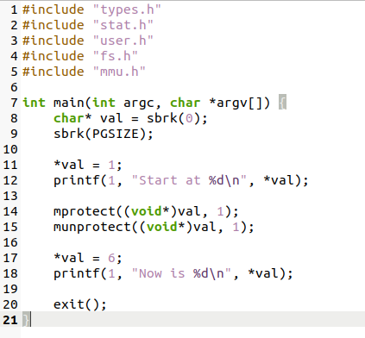
验证mprotect()和munprotect()功能
test1.c
test2.c

Slide 14
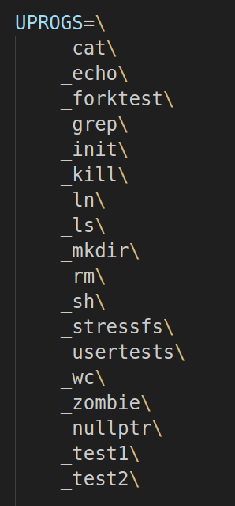
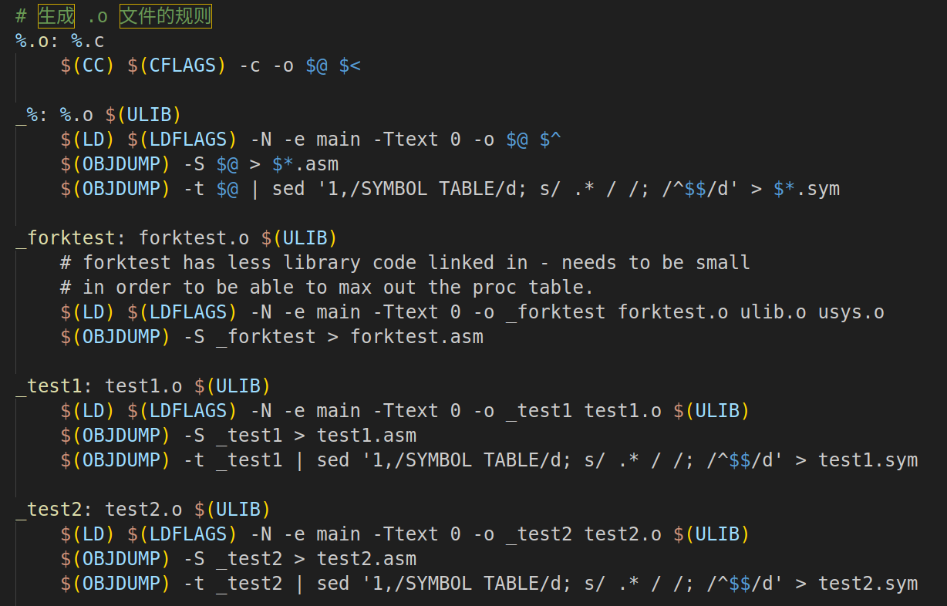
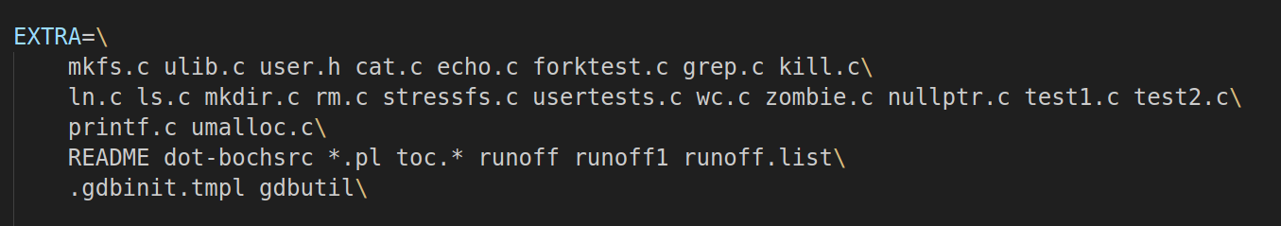
验证mprotect()和munprotect()功能
Makefile

Slide 15
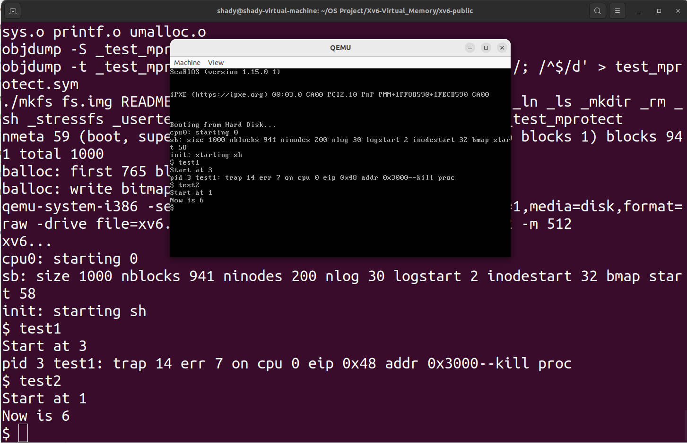
验证mprotect()和munprotect()功能

Slide 16
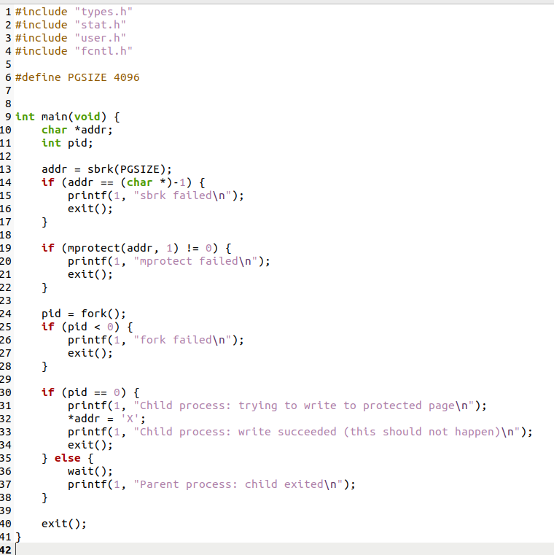
验证fork()后保护继承功能
test_mprotect.c

Slide 17
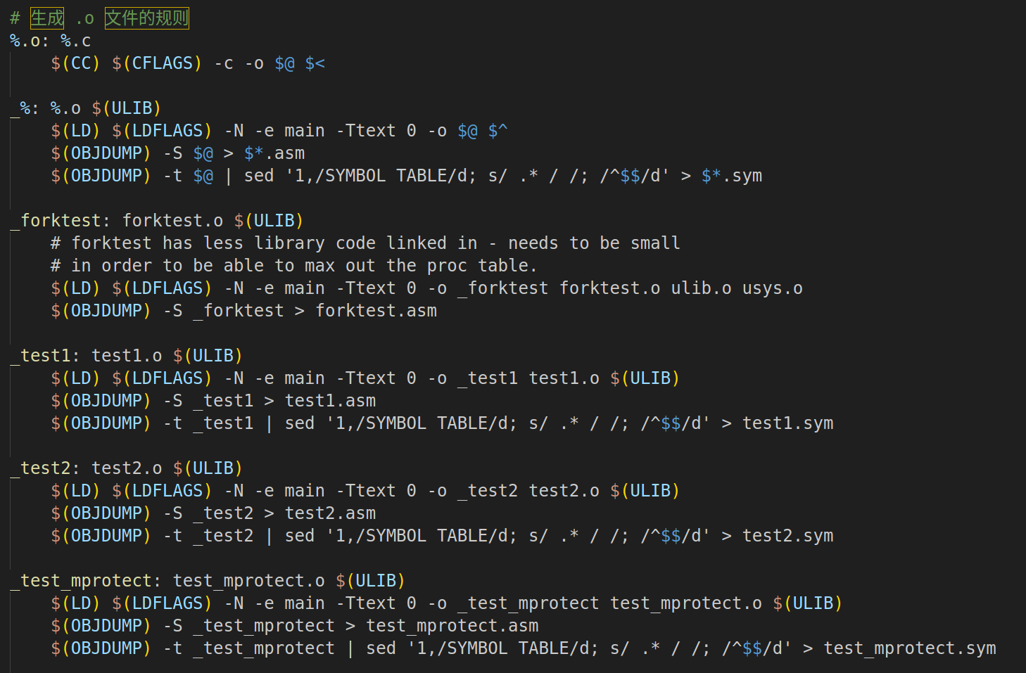
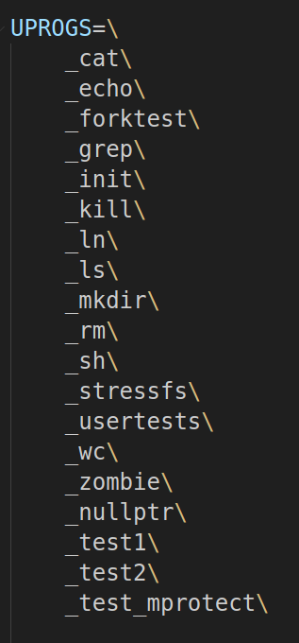
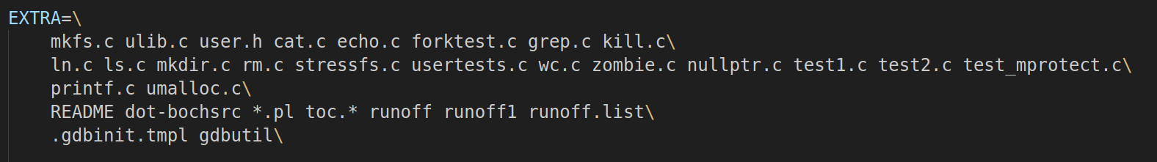
验证fork()后保护继承功能
Makefile

Slide 18
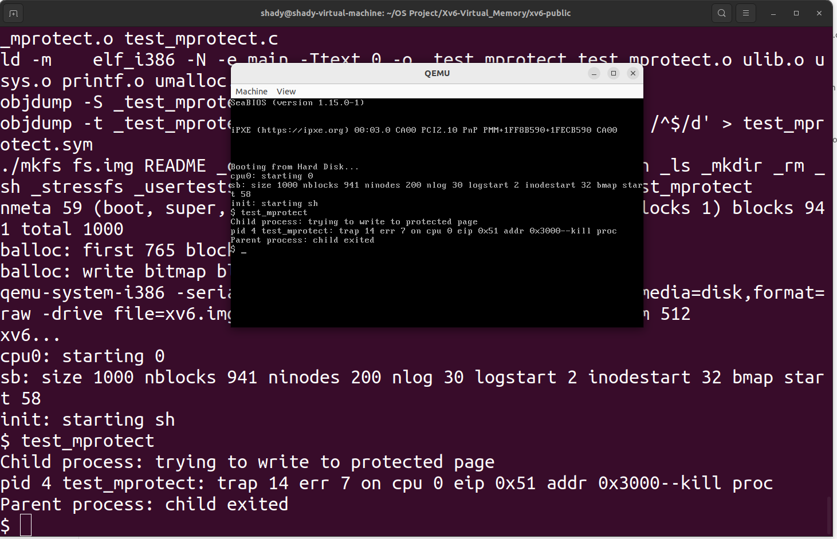
验证fork()后保护继承功能

Slide 19
END

